Slide 1
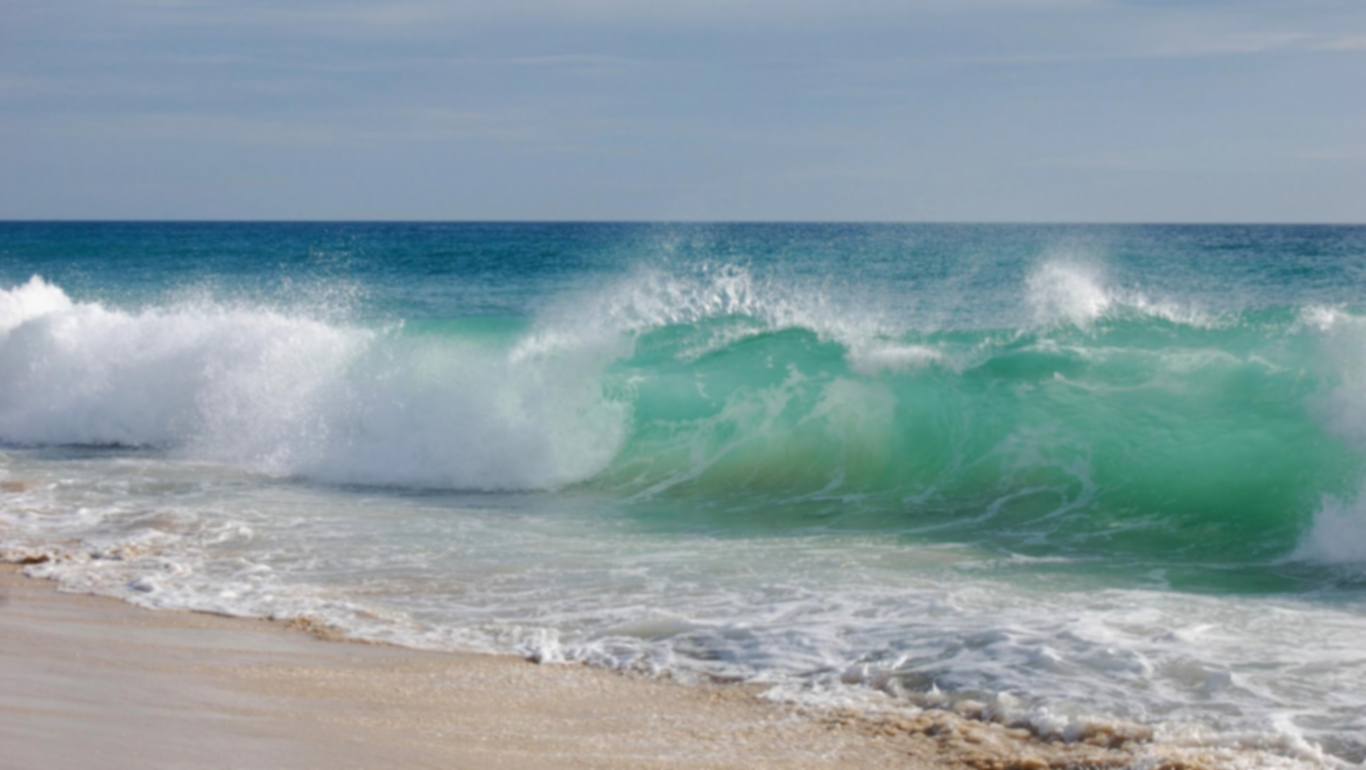
Egészségünk a tengerparton
Hogyan hat ránk, ha partvidéken élünk?
Tényleg ekkora jelentőségű egy tengerparti nyaralás?
Készítette:
Bukovinszky Adél 9/b

Slide 2
A tengeri övezet különlegessége
Folyamatos légmozgás
Magas relatív páratartalom (70%)
Aeroszolok
Albedo (víz 5-10%, homok 25-45%)

Slide 3
Tisztító hatás
Tengervíz
  Antibakteriális hatás
  Szennyeződések, faggyú lemosása
  Elhalt sejtek lemosása
  Hámlás elősegítése kémiailag

Slide 4
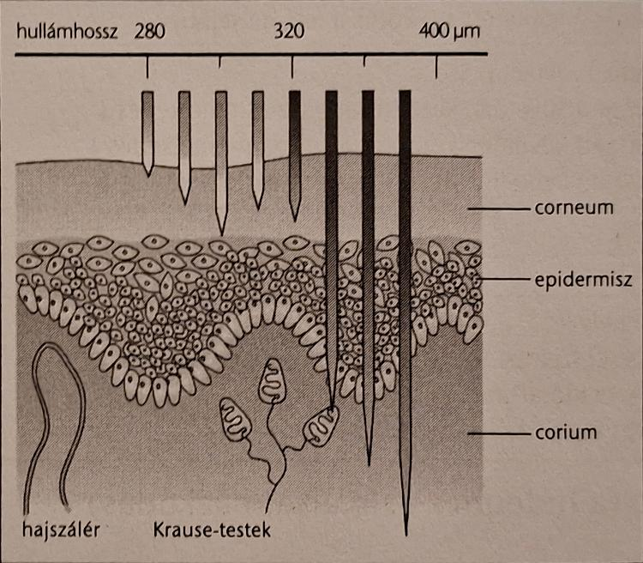
Bőr
Tengervíz
  Hosszú távon hidratáltabb, rugalmasabb bőr
Sók+UVB
  Hámlasztás, gyulladáscsökkentés
  Viszketés csillapítása

Slide 5
Immunrendszer
Aeroszolok belélegzése
  Jód – pajzsmirigy hormonjai (trijódtironin, tiroxin) – immun- és
  egyéb sejtek energiaszintje
Tengeri élőlények fogyasztása
  Szelén – antioxidáns enzimek alapanyaga
  Cink – enzimek és fehérjék működése, szerkezete
  – T-sejtek, sebgyógyulás, citokintermelés

Slide 6
Légzőrendszer
Aeroszolok belélegzése
  Nyálkahártya hidratációja – csillósejtek működése – légutak öntisztítása
  Nyák hígítása
Tisztább levegő
  Kevesebb gyulladás, visszafogottabb irritáció

Slide 7
Keringési rendszer
Tengervíz
  Hőszabályozás
  Gyorsabb anyagszállítás

Slide 8
Mozgás
Tengervíz
  Felhajtóerő – ízületek kisegítése
  állóképesség

Slide 9
Mentális egészség, alváskészség
“kék tér”-elmélet
Hullámok zaja

Slide 10
Betegségek
Asztma, krónikus hörghurut, szénanátha
Pikkelysömör, ekcéma
Reumás fájdalmak
Stressz, enyhe depresszió, szorongás, alvászavar

Slide 11
Terápiák
Thalassoterápia
Klímaterápia
Hidroterápia
Helioterápia

Slide 12
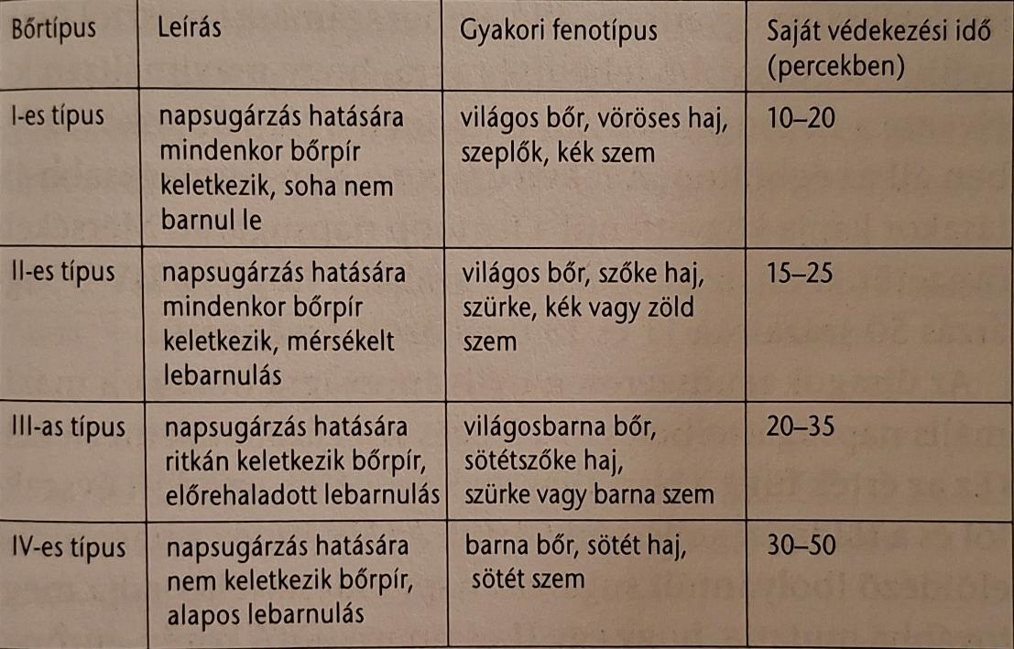
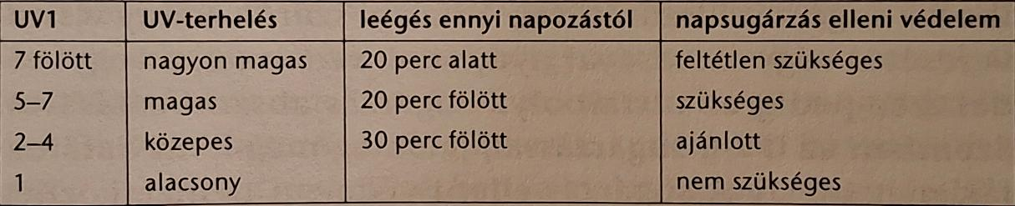
Érdekességek
Naptejhasználat
Napszemüvegek

Slide 13
Főbb forrásaim:
Angela Schuh: Bioklíma
Takács Sándor: A légkör
Pannon Egyetem – Levegőkörnyezet jegyzet

Slide 14

Köszönöm a figyelmet!

